Slide 1
動詞時態(文意理解)試題產出
鍾長宏
20180614

Slide 2
本單元內容
動詞時態的種類
動詞時態和語法一致性、句型結構的不同
動詞時態評量編寫時，須注意事項
能評量高等級能力的試題特點與示例
示例編修說明
實作

Slide 3
動詞時態的種類 (均含直述句、否定句、疑問句及答句)
現在式：
現在簡單式
現在進行式
現在完成式
過去式：
過去簡單式
過去進行式
(過去完成式)
未來式：
未來簡單式

Slide 4
這不是評量動詞時態-1
底下粗黑字體部分是屬語法一致性：
助動詞 (can, should, have to等) + 原形動詞
enjoy + 動名詞
動詞 + 不定詞 (to + V)
使役動詞 + 原形動詞
begin/start, try, like, love, hate +動名詞/不定詞 (to + V)
remember/forget +動名詞/不定詞 (to + V)

Slide 5
這不是評量動詞時態-2
底下是屬句子結構：
祈使句
「動名詞/不定詞」當主詞/受詞/補語使用 (註：「動名詞/不定詞」當受詞用，有時也被視為語法一致性。)
被動語態
WH-間接問句(名詞子句)轉換成WH-不定詞

Slide 6
看底下的例子：
Vicky and her friend, Ivy, are in the park. They (1) (talk) about their weekend plan. Then Ivy (2) (see) Uncle Jack and his dog.
Ivy: Hey, look! Here come Uncle Jack and his dog.
Vicky: Yes. He usually (3) (walk) his dog at this time. His dog’s name is “Pony”. We can (4) (see) Aunt Mary later. Her dog’s name is “ Lucky”. The two dogs often (5) (play) together in the park.
Ivy: Hey, Pony (6) (run). Here comes Lucky.
Vicky: Yeah, it’s their happy time.
(A) talk (B) are talking
(A) sees (B) is seeing
(A) walks (B) is walking
(A) see (B) are seeing
(A) play (B) are playing
(A) runs (B) is running
造成評量目標不明確

Slide 7
動詞時態套用表現標準 與命題，須注意事項

Slide 8
閱讀能力動詞時態評量所對應表現標準
對應之表現標準：八年級閱讀能力文意理解時態 (p. 18、p. 54)
須從隱含或整體上下文語境，方能得知該使用何種時態。
從空格的前或後的句子可以得到答題線索。
從所屬的該句中，就可以看到明顯的time marker。

Slide 9
題型與題數
單題與短篇克漏字題型一起呈現：
兩種題型均能測出學生A-C級的使用適當動詞時態能力。
克漏字題型因空格與所提示訊息間距離可能較遠，更能測出學生較高等級適當使用動詞時態能力。
第一句、最後一句不要挖空格。
題數：
能測出學生A, B, C等級能力的試題數，呈金字塔排列。
總題數至少20題。
非常適合併入段考中使用

Slide 10
動詞時態題之示例與產出

Slide 11
動詞時態測驗示例 (pp. 51-53)
八年級上學期 第三次段考 翰林版(Units 7-9)
現在進行式
現在簡單式
過去簡單式
過去進行式
未來式

Slide 12
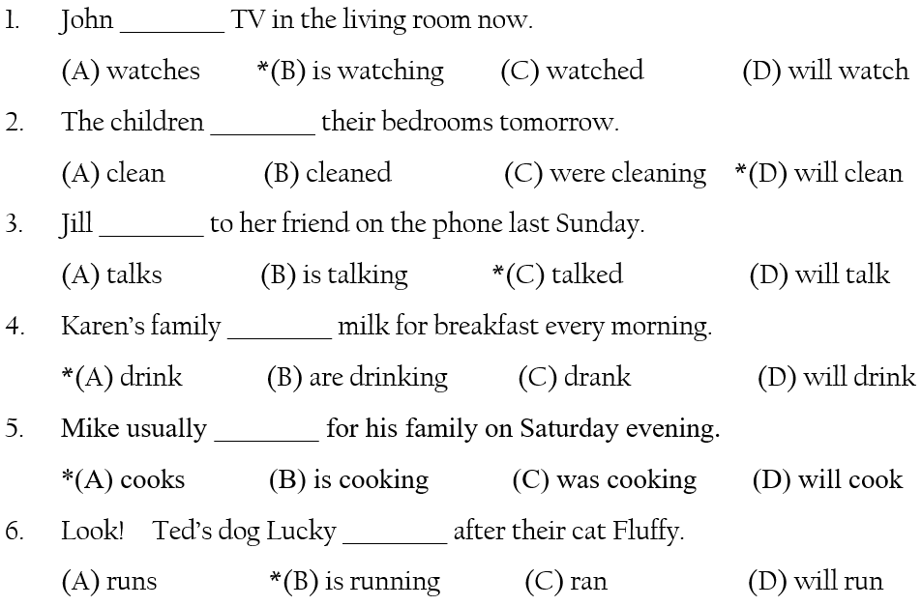
Time Marker明顯的C等級試題
時間標記明顯

Slide 13
能測出學生B級能力試題
從空格的前或後的句子可以得到答題線索。

Slide 14
能測出學生A級能力試題
須從隱含或整體上下文語境，方能得知該使用何種時態。

Slide 15
克漏字題組示例-1

Slide 16
動詞時態測驗題型示例 與 試題等級分配
題數總計：總共20題 可測出學生A等級能力試題: 5題 可測出學生B等級能力試題: 5題 可測出學生C等級能力試題: 10題
單題：17題 A級：4題 B級：3題 C級：10題 | 克漏字：一題組，3題 A級：1題 B級：2題
題型等級題數呈金字塔排列

Slide 17
動詞時態測驗：評分指引 (p. 53)
常見配分：40% (每題2分)
評分指引：
(閱讀能力→文意理解) 表現標準
A | B | C | D | E
能從隱含或整體上下文語境指出適切時態。 | 能從局部上下文明顯語境指出適切時態。 | 能從句中明顯語境指出適切時態。 | 僅能有限地從句中明顯語境指出適切時態。 | 未達D級
評分指引
第1-10題至少答對7題，第13、14、16、19、20題至少答對3題，且第11、12、15、17、18題至少答對3題 | 第1-10題至少答對7題，且第13、14、16、19、20題至少答對3題 | 第1-10題
 |  | 至少答對7題 | 答對5-6題 | 答對0-4題
Notes:
請注意看藍色標示字，三個等級都相同。紫色標示字，A和B等級都相同。這代表什麼意思呢？

Slide 18
評分指引各等級答對題數訂定釋疑
因此在教學現場題數無法太多的現實條件下，宜用類似「電腦適性測驗」的評等方式；藉此提醒老師題數不多就要更注意題目所能測得的能力層次及組成比例，而不是只湊題數或看表面題數加總。
C等級：第1-10題答對7題以上
B等級：第1-10題答對7題以上，第13、14、16、19、20題至少答對3題
A等級：第1-10題答對7題以上，第13、14、16、19、20題至少答對3題、第11、12、15、17、18題至少答對3題
Notes:
「電腦適性測驗」概念就是，過了這關，就會跳到下一更高挑戰關。

Slide 19
百分數 vs. 標準參照：
以A級題5題；B級題5題；C級題10題為例。若每題2分，百分配分為40%。
某一學生C級題答對很少，但A/B等級的試題答對很多，那又要如何解釋呢? 例如C級對2題，B級對4題，A級對3題。
若依原百分配分計算，則該生總共答對9題，得18分。但這個得分無法顯示出該生在動詞時態的使用上，哪個環節需要進行補救?
但若依「評分指引」評定等級，因該生C級題僅答對2題，則該生為E級。因具明顯的時態標記的試題無法使用正確的動詞時態，反而沒有明顯標記的題目會，顯然猜測的機率高。但老師卻可由該生答錯的試題類型推測出，該生在時態的使用上，是有需要補救的地方，因為即便是具有明顯時態標記者他都不會。
只有標準參照才能找出學生的問題點。

Slide 20
某國中老師試辦經驗分享 (p. 54)
我在八年級有一個學生，基本題錯很多，但進階題卻答對。這是很奇怪的現象，因為這個學生英文不差，讓我對他的答題結果很好奇。後來找她來對自己的作答選擇做解釋，才知道她其實是一知半解，因為該卷測的是時態。
她的英文閱讀不錯，單字量也夠，平時口語聽力也都是班上名列前茅的學生，所以評論她，會說是一個英文不錯的學生。但針對時態作測驗，從基礎到進階，才發現原來她對時態的用法及判斷真的是一知半解、靠直覺，是一次非常有趣的施測經驗。

Slide 21
附註
本來就無法由題數有限的單一卷子確認能力等級，建議還是要長期累積學生能力表現的「證據」，再加以做最後評定。

Slide 22
「題殼」概念介紹 (p. 55)
就是從一個評量工具， 延伸變化出很多的評量工具。
Notes:
若再加上「觸動連想」，可以想出更多的題目出來。

Slide 23
提升試題所評量的能力層次-1
原試題：
We ___________ in NY City this afternoon, and we also saw many tourists around the American Museum of Natural History.
arrived* b) are arriving c) arrive d) will arrive
1-1. We _____ in Taipei this afternoon and saw many tourists around Taipei Zoo.
(A) arrived* (B) are arriving (C) arrive (D) will arrive
評量重點在動詞時態，故將地名改為學生熟悉者。

Slide 24
提升試題所評量的能力層次-2
明顯時間點提示
1-1. We _____ in Taipei this afternoon and saw many tourists around Taipei Zoo.
(A) arrived* (B) are arriving (C) arrive (D) will arrive
1-2. (On the phone.)
Mom: Jim, are you at Taipei Zoo now?
Jim: Yes. We _____ in Taipei this afternoon, and we’re watching the famous panda family.
(A) arrived* (B) are arriving (C) arrive (D) will arrive
時間標記多元，學生得從整體理解，去判斷正確時態。

Slide 25
提升試題所評量的能力層次-3
2-1. We _______ in Taipei this afternoon to visit Taipei Zoo. Can you pick us up and go there together?
(A) arrived (B) are arriving (C) arrive (D) will arrive*
2-2. We _______ in Taipei this afternoon. Please let me know before noon if we can get the tickets for Taipei Zoo.
(A) arrived (B) are arriving (C) arrive (D) will arrive*
都得根據上、下文意理解，才能推測正確動詞時態。
Notes:
提醒事項：不要為了隱藏time marker，而使得表達方式變得不自然。

Slide 26
動詞時態題 實作 & 分享

Slide 27
請寫出兩單題「動詞時態」題：
第 1 題能測出學生B等級能力
第 2 題能測出學生A等級能力

Slide 28
